Slide 1

TÌNH HUỐNG
Giả sử, em được đại diện cho một đội thi, giới thiệu về một nhân vật lịch sử. Em sẽ lựa chọn ai và sẽ chuẩn bị những gì để giới thiệu trong cuộc thi.
Notes:
Giả sử, em được đại diện cho một đội thi, giới thiệu về một nhân vật lịch sử. Em sẽ lựa chọn ai và sẽ chuẩn bị những gì để giới thiệu trong cuộc thi.

Slide 2

Bài 8:
Truyện lịch sử và tiểu thuyết
Nói và nghe
Nghe và tóm tắt nội dung thuyết trình về một nhân vật lịch sử hoặc
tác phẩm văn học
Notes:
Giáo án của Thảo Nguyên 0979818956

Slide 3

I.
Định hướng
Notes:
Giáo án của Thảo Nguyên 0979818956

Slide 4

Yêu cầu cần chú ý khi nghe và tóm tắt nội dung thuyết trình về một nhân vật lịch sử hoặc tác phẩm văn học
- Nghe kĩ nội dung giới thiệu về đối tượng mà người nói đã trình bày
- Ghi lại các ý chính theo hệ thống (ý lớn, ý nhỏ, các ví dụ minh hoạ tiêu biểu…) mà người trình bày đã nêu lên.
- Trình bày bản tóm tắt ý chính theo từng mức độ
Notes:
Giáo án của Thảo Nguyên 0979818956

Slide 5

II.
Thực hành
Notes:
Giáo án của Thảo Nguyên 0979818956

Slide 6

Đề bài
Chọn một trong hai đề bài sau:
(1) Nghe và tóm tắt nội dung giới thiệu về nhân vật Trần Bình Trọng với câu nói bất hủ: “Ta thà làm ma nước Nam chứ không thèm làm vương đất Bắc”
(2) Nghe và tóm tắt nội dung giới thiệu về một tiểu thuyết đã học hay đã đọc
Notes:
Giáo án của Thảo Nguyên 0979818956

Slide 7
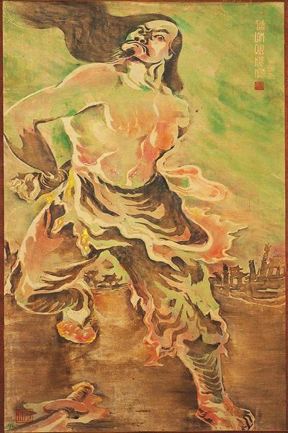
Đề 1
(1) Nghe và tóm tắt nội dung giới thiệu về nhân vật Trần Bình Trọng với câu nói bất hủ: “Ta thà làm ma nước Nam chứ không thèm làm vương đất Bắc”
Notes:
Giáo án của Thảo Nguyên 0979818956

Slide 8
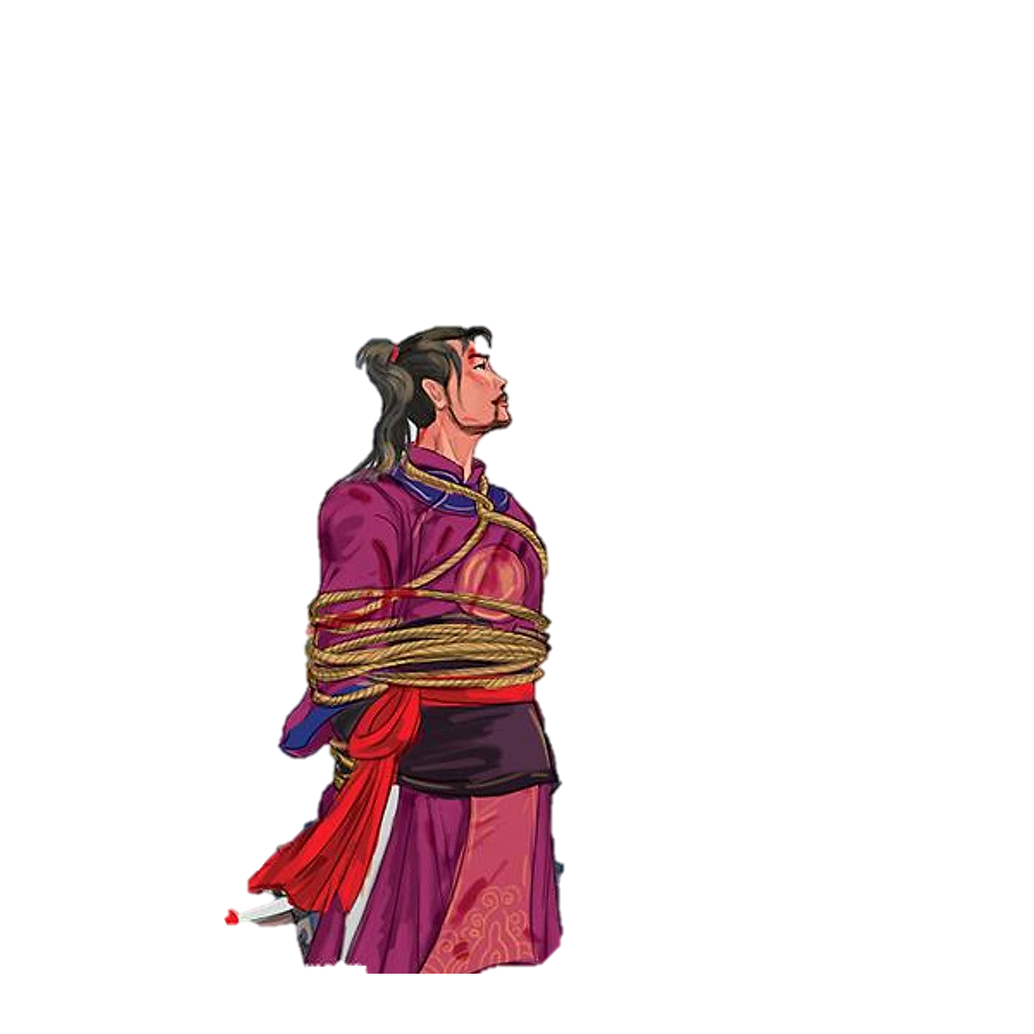
TRÌNH BÀY MỘT PHÚT
Chia sẻ những ấn tượng của em về nhân vật Trần Bình Trọng sau khi học xong văn bản “Bên bờ Thiên Mạc”
- Là người sống rất tình cảm, trân quý những người có trí tuệ, tài năng.
- Hết lòng phụng sự cho đất nước
Notes:
Giáo án của Thảo Nguyên 0979818956

Slide 9
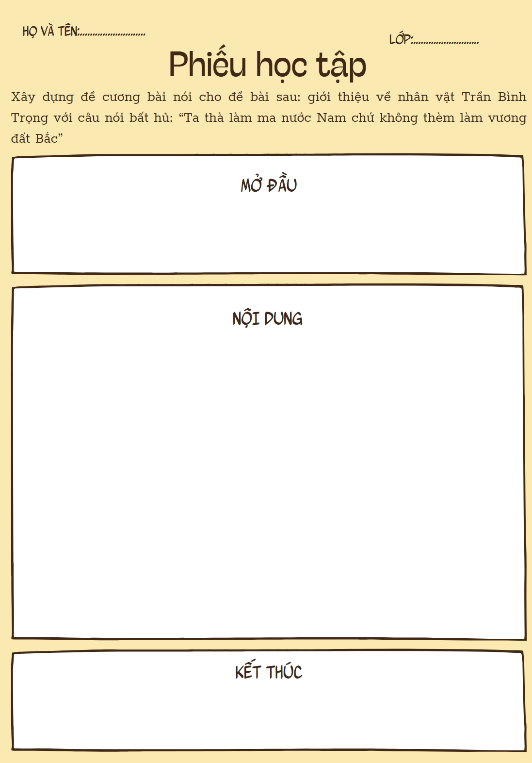
HOẠT ĐỘNG THEO TỔ
Xây dựng đề cương bài nói cho đề bài sau: giới thiệu về nhân vật Trần Bình Trọng với câu nói bất hủ: “Ta thà làm ma nước Nam chứ không thèm làm vương đất Bắc”
Notes:
Gv yêu cầu HS hoạt động theo tổ → xây dựng thành bài nói → đại diện nhóm nên trình bày bài nói
Yêu cầu: giới thiệu về nhân vật Trần Bình Trọng với câu nói bất hủ: “Ta thà làm ma nước Nam chứ không thèm làm vương đất Bắc”
Thời gian: xây dựng đề cương: 5 phút; tập nói trong nhóm: 10 phút; thực hành bài nói trước lớp: 5 phút

Slide 10
* Mở đầu: chào hỏi, giới thiệu vấn đề (nhân vật Trần Bình Trọng và câu nói bất hủ)
* Nội dung: giải quyết vấn đề
- Giới thiệu về danh tướng Trần Bình Trọng
- Giới thiệu về câu nói bất hủ của danh tướng: “Ta thà làm ma nước Nam chứ không thèm làm vương đất Bắc.” (hoàn cảnh xuất hiện câu nói, nội dung câu nói, ý nghĩa, bình luận, phẩm chất nào của nhân vật được bộc lộ thông qua câu nói đó…)
- Chia sẻ suy nghĩ, cảm xúc của bản thân
* Kết thúc: kết thúc vấn đề
- Khái quát và rút ra bài học, liên hệ
- Chào kết thúc bài nói

Slide 11
Báo cáo sản phẩm
Notes:
Gv sẽ lựaa chọn 1 nhóm có thành viên thuyết trình ấn tượng nhất và yêu cầu nhóm đó quay video lại và đăng nhóm lớp

Slide 12
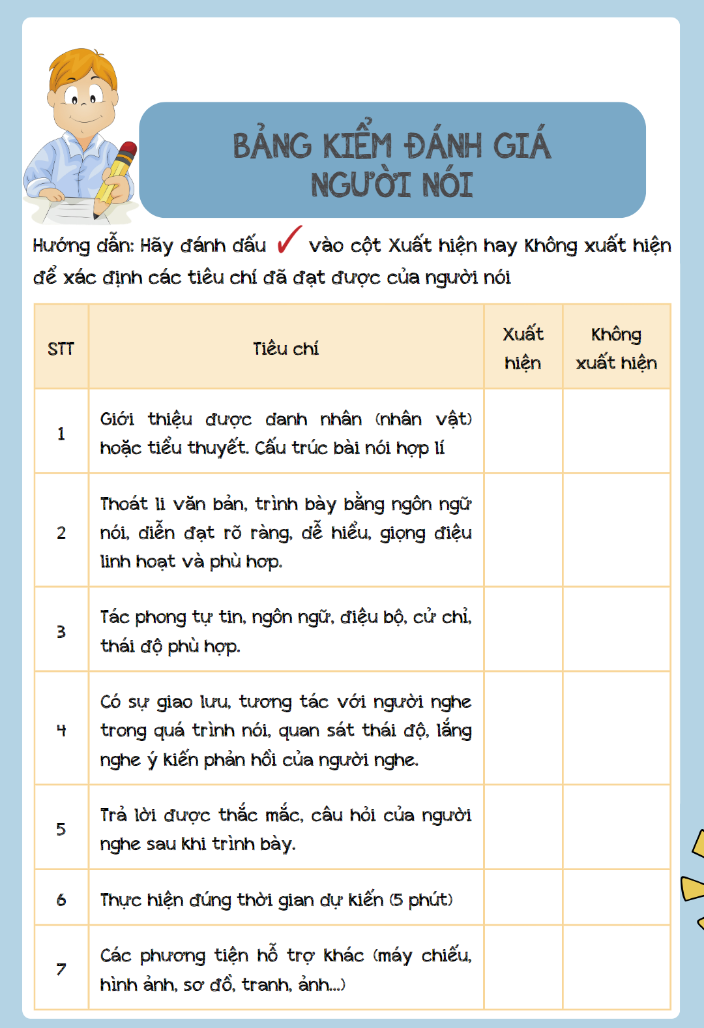
Bảng đánh giá người nói
STT | Tiêu chí | Xuất hiện | Không xuất hiện
1 | Giới thiệu được danh nhân (nhân vật) hoặc tiểu thuyết. Cấu trúc bài nói hợp lí
2 | Thoát li văn bản, trình bày bằng ngôn ngữ nói, diễn đạt rõ ràng, dễ hiểu, giọng điệu linh hoạt và phù hơp.
3 | Tác phong tự tin, ngôn ngữ, điệu bộ, cử chỉ, thái độ phù hợp.
4 | Có sự giao lưu, tương tác với người nghe trong quá trình nói, quan sát thái độ, lắng nghe ý kiến phản hồi của người nghe.
5 | Trả lời được thắc mắc, câu hỏi của người nghe sau khi trình bày.
6 | Thực hiện đúng thời gian dự kiến (5 phút)
7 | Các phương tiện hỗ trợ khác (máy chiếu, hình ảnh, sơ đồ, tranh, ảnh…)
Notes:
Giáo án của Thảo Nguyên 0979818956

Slide 13
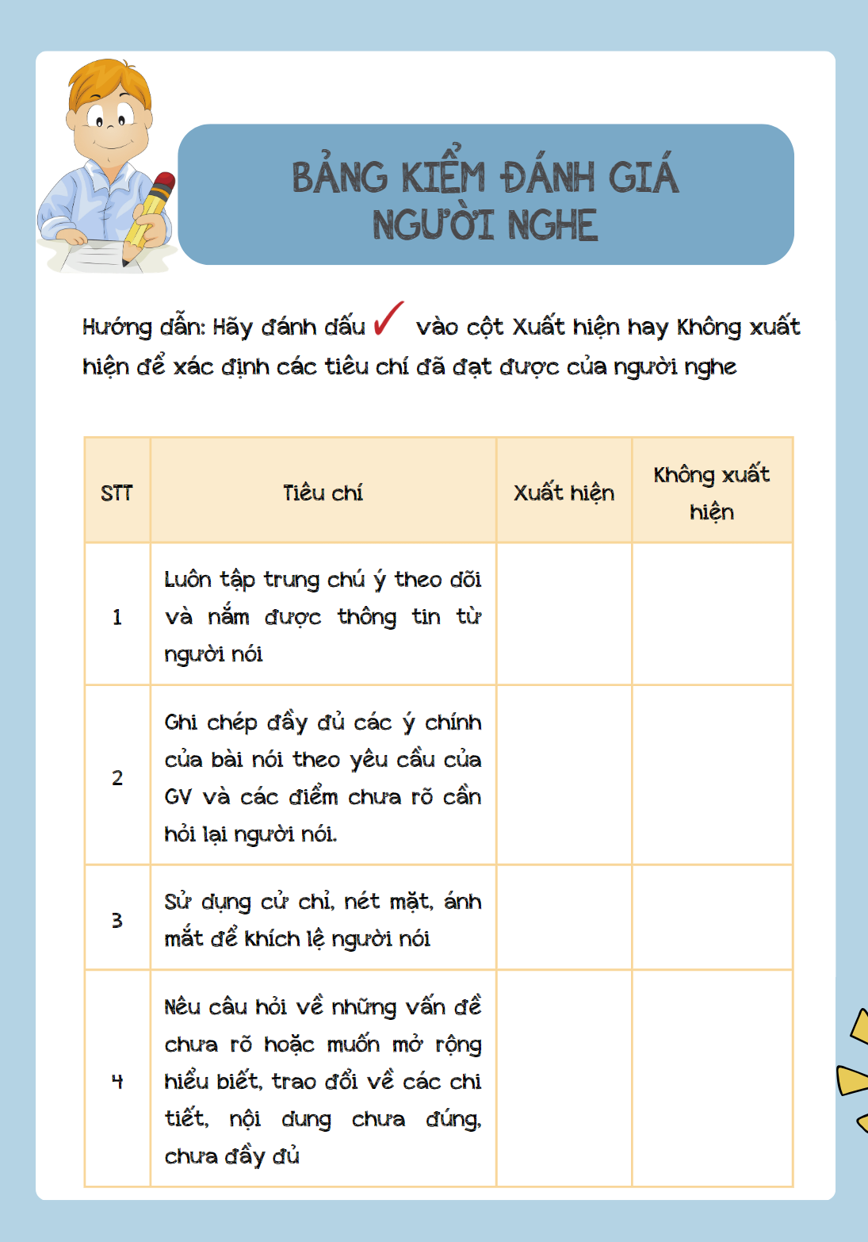
Bảng đánh giá người nghe
STT | Tiêu chí | Xuất hiện | Không xuất hiện
1 | Luôn tập trung chú ý theo dõi và nắm được thông tin từ người nói
2 | Ghi chép đầy đủ các ý chính của bài nói theo yêu cầu của GV và các điểm chưa rõ cần hỏi lại người nói.
3 | Sử dụng cử chỉ, nét mặt, ánh mắt để khích lệ người nói.
4 | Nêu câu hỏi về những vấn đề chưa rõ hoặc muốn mở rộng hiểu biết, trao đổi về các chi tiết, nội dung chưa đúng, chưa đầy đủ
Notes:
Giáo án của Thảo Nguyên 0979818956

